Slide 1
A Glimpse at The Monetary Committee’s Desk
Israel National Defense College
Prof. Amir Yaron, Governor of the Bank of Israel
11/06/19

Slide 2
The Bank of Israel
Objectives of the Bank of Israel as derived from the BoI law:
To maintain price stability, as its central goal
To support other objectives of the Government’s economic policy, especially growth, employment and reducing social gaps
To support the stability and orderly activity of the financial system.
The Bank of Israel’s policy tools in the recent period;
The Bank of Israel interest rate
Direct intervention in the foreign exchange market
Macroprudential tools
Reducing risks in the household credit market via various limitations
2

Slide 3
The Committee assesses that the rising path of the interest rate in the future will be gradual and cautious, in a manner that supports a process at the end of which inflation will stabilize around the midpoint of the target range, and that supports economic activity
Bank of Israel Policy Tools
2007-2019
Bond Purchases
18 Billion NIS
Interest
Rate
(%)
Building reserves
Intervention
Natural Gas Purchase program + Intervention
FX
Intervention
(US$)
The banking system was instructed to analyze the credit risk at the vehicle sector
A leniency in how the banks weight risk assets in respect of mortgages with a LTV of 60–75 percent
Macroprudential Measures
Additional provision for high LTV loans
Higher capital requirements for high LTV
Variable
Interest
Rate
limit
LTV
limit
Higher
capital
requirements
for high LTV
PTI
limit and capital requirement
Higher
capital
requirements
Source: Bank of Israel
3

Slide 4
Why is the inflation target 1-3 percent and not 0?
The inflation rate is the pace at which prices rise in the economy, a process of extended decline in the value of the currency. Inflation has widespread effects on the economy and on decision making by various entities.
A positive inflation target makes it possible to change relative prices downward in conditions of rigid prices and/or wages
Measurement errors: Some of the measured price increase is apparently a result of improved product quality and thus actual inflation is slightly lower than the official inflation rate.
A zero-inflation target is liable to lead to periods in which actual inflation is negative and due to the zero lower bound limitation the central bank’s ability to return inflation to within the target range is limited
Notes:
את התשובה לשאלה הראשונה העתקתי כאן ממשהו שכתבתי בעבר, צריך עוד לקצר.
למה בעצם, בכל המדינות, מכוונים ליעד אינפלציה של אינפלציה נמוכה, אך חיובית? (בדרך כלל – סביב 2%)
יש לכך שלוש סיבות עיקריות:
א. יעד אינפלציה חיובי מאפשר שינויי מחירים יחסיים בתנאים של קשיחות מחירים ו\או שכר כלפי מטה. נניח, למשל, שעובד A ועובד B נקלטים לעבודה במפעל באותו שכר. לאחר שנה המנהל מגלה שעובד A יעיל יותר מעובד B ב-4%. תמחור יעיל של השכר שלהם, מחייב העלאת שכר ב-2% ל-A, והפחתה ב-2% ל-B. אולם, עובד B יתנגד להפחתת השכר, יפנה לוועד, יפתח בשביתה, וכו'. פתרון אחר יכול להיות להעלות את השכר של A ב-4%, ולהותיר את של B ללא שינוי. אולם, דבר זה יביא לעלייה של סך הוצאות השכר של המפעל ב-2%, מה שמתאפשר רק בתנאי שמחיר התפוקה יעלה גם הוא ב-2%. התוצאה הסופית תהיה של אינפלציה של 2%, עליית שכר ממוצע של 2%, אי שינוי בשכר הריאלי הממוצע, ושינוי במחירים היחסיים כנדרש על פי הבדלי התפוקה בין העובדים.
ב. טעויות מדידה. במסמך שפרסם הבנק הקנדי במאי 2013 צוין שההערכה שם היא שמדד המחירים לצרכן מבטא למעשה הערכת יתר של יוקר המחיה, בשיעור של כחצי אחוז לשנה (וצוין שהנתון המקביל לארה"ב הוא 1%). כלומר, אינפלציה אפסית תבטא למעשה מצב בו עלות סל המוצרים יורדת בחצי אחוז לשנה. הסיבות לכך הן: "הטיה בשל שינוי בסל המוצרים", "הטיה בשל מוצרים חדשים", "הטיה בשל שינויי איכות", "הטיית מרכזי הקניות" – (המעבר ל"אאוטלטים" ורשתות דיסקאונט שאולי איננו נתפס היטב במדד).
ג. מגבלת רצפת הריבית. לאינפלציה יש שונות והבנק המרכזי אינו יכול לחתור אליה במדויק. כנגד החטאה שתתבטא בחריגה של האינפלציה כלפי מעלה הבנק המרכזי יכול להעלות את הריבית ככל שיראה לנכון. כנגד כניסה לדיפלציה כלי הריבית מוגבל ברצפת האפס. אין בזאת לטעון, כמובן, שלא ניתן להשתמש בכלים אחרים, אך כמובן שהם פחות מוכרים, השלכותיהם פחות ידועות ומדידות, וכו'.
ומה הבעיה עם זה שהאינפלציה נמוכה מהיעד?
האינפלציה בישראל הייתה נמוכה מהיעד בעיקר מסיבות טובות - ירידה במחירי התשומות, צעדים של הממשלה להפחתת יוקר המחיה, ועלייה בתחרות. אולם, לטווח ארוך יש חשיבות בכל שכל השחקנים במשק - המשקיעים, הלווים, הממשלה, יהנו מוודאות לגבי רמת האינפלציה בטווח הארוך. לכל אורך התקופה של האינפלציה הנמוכה בשנים האחרונות בישראל, הציפיות לטווח ארוך נותרו בקרבת מרכז היעד – כ-2%, כך שהאמינות של המדיניות נשמרה - השחקנים בשוק ידעו שבנק ישראל מכוון להחזיר את האינפלציה לתוך היעד, גם אם זה ייקח יותר זמן.
אבל בעצם זה אומר שהבנק המרכזי כל הזמן מגדיל את יוקר המחיה, לא?
לא! כי אינפלציה היא תופעה שבה כל הגדלים הנומינליים עולים בממוצע באותו שיעור (מחירים, שכר, שער חליפין), ואין שינוי ריאלי ביכולת של הצרכנים לקנות מוצרים. ולראיה, יש מדינות עם אינפלציה מאוד נמוכה אבל יוקר מחיה מאוד גבוה (שוויץ) ולהיפך (זימבאבוה, למשל). בסופו של דבר יוקר המחיה ירד במידה והשכר יעלה יותר מהר מהמחירים – תהליך שאכן התרחש בשנים האחרונות בישראל, כשראינו עלייה נאה של השכר הריאלי

Slide 5
Limited Maneuvering Room: The Zero Lower Bound Problem
During a slowdown, central banks use low interest rates to encourage investment and consumption.
The central bank is limited in its ability to lower the interest rate: if it sets a negative interest rate, individuals will prefer to hold their money “under the mattress” (not in the bank). This is the zero lower bound (ZLB) problem.
How do central banks deal with the ZLB?
An interest rate slightly below zero only for large customers, who prefer to keep their funds with financial institutions, even at the cost of a negative interest rate.
Foreign exchange market intervention
QE – quantitative easing

Slide 6
Inflation vs. Cost of Living
Does setting a positive inflation target mean the central bank is increasing the cost of living? No!
Inflation is a phenomenon in which all nominal growth rates are increasing at the same pace, on average (prices, wages, exchange rate) and there is no real change in consumers’ ability to purchase goods
As evidence, see several countries in which inflation is very low but the cost of living is very high (Switzerland) or the opposite (Zimbabwe).
Ultimately, the cost of living will decline somewhat if wages increase more than prices – a process that actually occurred in recent years in Israel, where we saw solid growth of real wages
Real monthly wage per employee post
January 1995-February 2019
Source: CBS
Notes:
ומה הבעיה עם זה שהאינפלציה נמוכה מהיעד?
האינפלציה בישראל הייתה נמוכה מהיעד בעיקר מסיבות טובות - ירידה במחירי התשומות, צעדים של הממשלה להפחתת יוקר המחיה, ועלייה בתחרות. אולם, לטווח ארוך יש חשיבות בכל שכל השחקנים במשק - המשקיעים, הלווים, הממשלה, יהנו מוודאות לגבי רמת האינפלציה בטווח הארוך. לכל אורך התקופה של האינפלציה הנמוכה בשנים האחרונות בישראל, הציפיות לטווח ארוך נותרו בקרבת מרכז היעד – כ-2%, כך שהאמינות של המדיניות נשמרה - השחקנים בשוק ידעו שבנק ישראל מכוון להחזיר את האינפלציה לתוך היעד, גם אם זה ייקח יותר זמן.
אבל בעצם זה אומר שהבנק המרכזי כל הזמן מגדיל את יוקר המחיה, לא?
לא! כי אינפלציה היא תופעה שבה כל הגדלים הנומינליים עולים בממוצע באותו שיעור (מחירים, שכר, שער חליפין), ואין שינוי ריאלי ביכולת של הצרכנים לקנות מוצרים. ולראיה, יש מדינות עם אינפלציה מאוד נמוכה אבל יוקר מחיה מאוד גבוה (שוויץ) ולהיפך (זימבאבוה, למשל). בסופו של דבר יוקר המחיה ירד במידה והשכר יעלה יותר מהר מהמחירים – תהליך שאכן התרחש בשנים האחרונות בישראל, כשראינו עלייה נאה של השכר הריאלי

Slide 7
There are Diverse Inflation Targets
Country | Target
Australia | 2-3%
Canada | 2% (mid-point of 1-3%)
Chile | 3% ± 1pp
Czech Republic | 2% ± 1pp
Euro Area | Below, but close to 2%
Hungary | 3% ± 1pp
Iceland | 2.5%
Israel | 1-3%
Japan | 2%
Mexico | 3% ± 1pp
New Zealand | 2% ± 1pp
Norway | 2.5%
Poland | 2.5% ± 1pp
South Korea | 2%
Sweden | 2%
Switzerland | Below 2%
Turkey | 5% ± 1pp
UK | 2%
US | 2%
Source: Riksbank

Slide 8
Current Thinking on the Type of Inflation Target
The current inflation target in the US is 2 percent.
The US Federal Reserve is examining the possibility of changing the inflation target to an average target over the medium term.
Commitment to “compensate” for downward deviation from the inflation target with an upward deviation in the future above the range
The “compensation” above 2 percent supports inflationary expectations and a steeper Philips curve
At 2 percent it is preferable to stop, in contrast with declarations: that is the time consistency problem.
“Can the Federal Reserve best meet its statutory objectives with its existing monetary policy strategy, or should it consider strategies that aim to reverse past misses of the inflation objective?”
(Vice Chair Richard H. Clarida)
In Canada, the central bank is responsible not only for meeting the inflation target, but also manages the process of examining the inflation target itself

Slide 9
The Monetary Transmission Mechanism
The central bank affects demand

$${↓i}_{st}$$
$↑$I
$↑$y
Investment
GDP
Short-term nominal interest rate
$↑$C
$$↑π$$
Consumption
Inflation
$$↑e$$
$↑$NX
Net
Exports
Real exchange rate
(depreciation)
Notes:
להוסיף בעברית מה המשמעות של האותיות הבאנגלית

Slide 10
But Reality is More Complicated
The real interest rate, not the nominal one, is what impacts consumption and investment.
Fisher equation: i$≅πe+r$
In long-term equilibrium, the natural real interest rate (r*) is determined by long term growth factors such as demographics and productivity
Notes:
משוואת פישר: בטווח הקצר מסיבות מוסדיות הציפיות האינפלציוניות (חוזית) לא משתנות באותו סדר גודל של הורדת הריבית ולכן הריבית הראלית יורדת וכך כל הפעילות הראלית כולל האינפלציה גדלה.
הריבית הארוכה מושפעת ממגוון גורמים נוספים: מהציפיות לריבית ולאינפלציה אבל גם מהריבית הריאלית הטבעית. בשיווי משקל בין ההשקעה לחסכון (שם נקבעת הריבית הריאלית הטבעית). זה יכול להשתנות למשל ע"י שינוי דמוגרפי – (קהנוביץ היום בדה מרקר) יותר אנשים יוצאים לפנסיה ואז החסכון קטן
מה שמשפיע זה הגורמים הריאלים הפונדודמטליים.

Slide 11
Reality is Even More Complicated
Long-term interest rates, not short-term rates, impact on most consumption and investment decisions
The Bank of Israel sets the short-term interest rate but the long-term rate is impacted by other factors:
The real natural interest rate, on which, according to theory, monetary policy has no effect
Short term factors such as inflation and central bank interest rate expectations
Notes:
להוסיף גרף של הריבית הנומינלית והריאלית הצפויה בשנים הקרובות איתמר כספי רק הגרף של ישראל ועם ריבית בנק ישראל.
הריבית הארוכה מושפעת ממגוון גורמים נוספים: מהציפיות לריבית ולאינפלציה אבל גם מהריבית הריאלית הטבעית. בשיווי משקל בין ההשקעה לחסכון (שם נקבעת הריבית הריאלית הטבעית). זה יכול להשתנות למשל ע"י שינוי דמוגרפי – (קהנוביץ היום בדה מרקר) יותר אנשים יוצאים לפנסיה ואז החסכון קטן
מה שמשפיע זה הגורמים הריאלים הפונדודמטליים.

Slide 12
While The Effect of Monetary Policy Is Substantial in the Short Term, Its Effect on Long Term Rates is More Moderate
The contribution to the changes in real returns, 2001-9.2013, divided into 3 subperiods

Slide 13
How do Central Banks Try to Influence Interest Rates along the Yield Curve?
Quantitative Easing
Forward Guidance

Slide 14
Central Banks Made Broad Use of Quantitative Easing
Million $
Million €
*Including assets of the ECB and all NCBs (National Central Banks).

Slide 15
To Influence Long-Term Interest Rates, the Central Bank also Uses Forward Guidance, Which Affects Expectations
November 2015
In view of developments in the inflation environment, in growth in Israel and in the global economy, in the exchange rate, and in the monetary policy of the major central banks, the Monetary Committee’s assessment is that monetary policy will remain accommodative for a considerable time
January 2019
The Committee assesses that the rising path of the interest rate in the future will be gradual and cautious, in a manner that supports a process at the end of which inflation will stabilize around the midpoint of the target range, and that supports economic activity
April 2017
The Monetary Committee intends to maintain the accommodative policy as long as necessary in order to entrench the inflation environment within the target range.
November 2018
The Committee assesses that the rising path of the interest rate in the future will be gradual and cautious

Slide 16
The Israeli Experience Shows that Forward Guidance has an Effective Influence on Long Term Returns
In view of developments in the inflation environment, in growth in Israel and in the global economy, in the exchange rate, and in the monetary policy of the major central banks, the Monetary Committee’s assessment is that monetary policy will remain accommodative for a considerable time
*Based on Kutai (2019). “Measuring the Effect of Forward Guidance in Small Open Economies: The Case of Israel ”, work in progress.

Slide 17
Like Many Other CBs, the BoI Reduced its Interest Rate Following the GFC
%
0.25
0
Source: BoI and IMF.
Notes:
לגבי הריביות של בנקים מרכזיים. אין פה הרבה חדש—ישראל דומה יותר לגוש האירופי כאשר ארה"ב היא יותר היוצאת דופן עם 2.5 אחוז

Slide 18
Yet, the Real Interest Rate in Israel is High in International Comparison, and Positive over the Long Term
Source: Bloomberg

Slide 19
A Low Interest Rate Environment Can Create Conditions for Increased Financial Risks, so the Bank of Israel Uses Macroprudential Steps
In light of increased mortgage volume, the Bank of Israel began to implement “macroprudential” steps, with the goal of reducing the risk, reflected from housing credit, to the financial system’s stability.
The steps reduced the banks’ incentives to extend mortgages at a high risk level and prevented customers from taking risky mortgages.

Slide 20
The Macroprudential Steps Succeeded in Preventing Overleveraging in the Mortgage Market, Despite the Low Interest Rate
%
BoI Interest Rate
2011-2019
LTV
PTI

Slide 21
From Theory to Practice: The Interest Rate Decision of May 2019

Slide 22
The Taylor Rule is a Tool to Assist in Setting Monetary Policy
The Taylor rule is a statistical estimation describing monetary policy:
$$i_{t}={rt}^{∗}+π_{t}+a_{π}\left(π_{t}−\overline{π}t\right)+a_{y}(yt−\overline{y}t)$$
$\overline{π}$ is the inflation target, and $\overline{y}$ is the log of potential GDP
$r^{∗}$ is the natural real interest rate
$a_{π}$ and $a_{y}$ are positive constant coefficients
The rule balances the two goals of the policy: supporting growth alongside maintaining price stability
However, in real time, we do not have precise estimates of many of these variables. Therefore, in Monetary Committee discussions we use models and estimates for these components.
Notes:
ההנחה שהבנק המרכזי ישנה את הריבית

Slide 23
The Taylor Rule in a Small and Open Economy Depends on More Variables
The equation takes into account, among other things, productivity in Israel and abroad, and deviation from the trend in the real exchange rate
$$i_{t}=0.91i_{t−1}+(1−0.91) \left[\begin{aligned}π_{t}^{T}+{\hat{τ}}_{c}+0.73Δ{\hat{a}}_{t+1}+2.8exp⁡_{Δyf}_{t,t+1} \\ +2.2\left({π4}_{t}−π_{t,t+4}^{T}\right)+0.92{\tilde{y}}_{t−1}+0.3{\tilde{q}}_{t−1}\end{aligned}\right]+{\hat{ε}}_{t}^{i}$$

Slide 24
In Order to Understand the Dynamics of Inflation, we Examine its Components
* "Other components" includes Health; Education, Culture and Entertainment; Furniture and Household Equipment; Clothing and Footwear; Miscellaneous; and the Dwellings Maintenance and Transport components minus the sub-components relating to energy prices.

Slide 25
The Low Inflation is Largely Affected by Global Influences

Slide 26
In Addition to Actual Inflation, it is Also Important to Consider Inflation Expectations for Various Terms

Slide 27
Inflation and Real Economic Activity are also Affected by the Exchange Rate

Slide 28
We Try to Estimate the State of the Economy and Growth Trends in Real-Time

Slide 29
We Also Use Data on Various Aspects of the Real Economy
million $

Slide 30
The Decision is Based on, among other things, the Condition of the Labor Market, which has been Robust in Recent Years

Slide 31
The Bank also Considers Global Growth Forecasts
The numbers in parentheses show the projections from the previous forecast.
Source: IMF
23

Slide 32
The Bank also Considers Global Growth Forecasts
.
Source: Bloomberg
מקור: בלומברג
23

Slide 33
The Research Department Staff Forecast is also Taken into Consideration
Research Department Staff Forecast for 2019–2020
, April 2019 (percent change)
2020 | 2019 | 2018
3.5 | 3.2 | 3.3 | GDP
3.0 | 3.0 | 3.9 | Private consumption
-2.0 | 3.0 | 1.4 | Fixed capital formation (excluding ships and aircraft)
2.5 | 3.5 | 3.5 | Public sector consumption (excluding defense imports)
6.0 | 4.0 | 4.4 | Exports (excluding diamonds and start-ups)
0.5 | 3.0 | 4.9 | Civilian imports (excluding diamonds, ships, and aircraft)
3.7 | 3.7 | 3.5 | Unemployment rate
1.6 | 1.5 | 1.1 | Inflation rate
1.00 | 0.5 | 0.25 | Bank of Israel interest rate

Slide 34
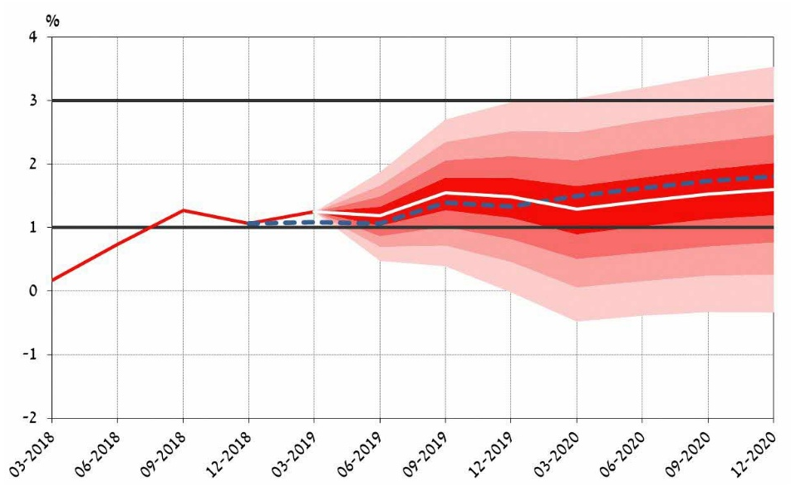
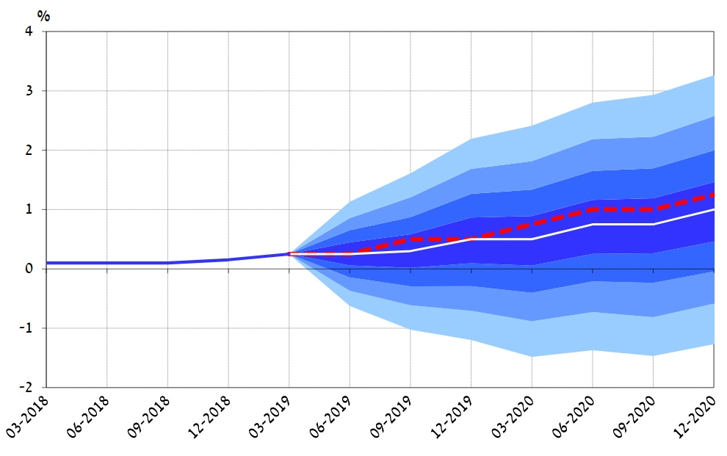
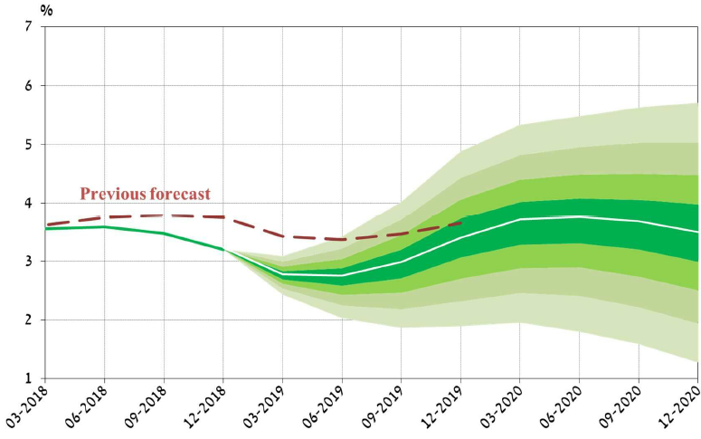
The Research Department Staff Forecast is also Taken into Consideration
Actual GDP Growth Rate in the Past Four Quarters and Fan Chart of Expected
Growth Rate
(Total GDP over the past four quarters relative to GDP in the preceding four quarters)
Actual Inflation and Fan Chart of Expected Inflation
(Cumulative increase in prices in the previous four quarters)
Actual Bank of Israel Interest Rate and Fan Chart of Expected Interest Rate

Slide 35
Some Additional Issues Facing the Bank of Israel
Economic advice to the Government—recommendations to the new government regarding the necessary budgetary steps
Increased competition in the financial system—the Credit Data System went live
Maintaining the stability of the financial system—the Financial Stability Committee
Notes:
עד עכשיו דיברנו על אחד התפקידים העיקריים של הבנק המרכזי – המדיניות המוניטרית. לבנק ישראל יש תפקידים נוספים, ואזכיר בקצרה את הדברים העומדים על סדר יומנו בקשר לשלושה מהתפקידים הנוספים העיקריים:
במסגרת הייעוץ הכלכלי לממשלה, בנק ישראל עוקב אחר ההתפתחויות בתחום הפיסקלי, ומייעץ לממשלה בדבר הצעדים הנדרשים. בשנים האחרונות הממשלה נהגה באחריות פיסקלית והצליחה להוריד את יחס החוב לתוצר, וזהו נכס אסטרטגי חשוב לכלכלת ישראל, שמאפשר לנו לשמור על עלויות אשראי נמוכות, תומך בצמיחה וברמת החיים בטווח הארוך, ומספק כריות בטחון למשק בעת משבר. עם זאת, בתקופה האחרונה התחייבויות הממשלה לעתיד גדלו והגרעון המבני התרחב. כדי לשמר את איתנות המשק ולמנוע התבדרות של יחס החוב לתוצר, יהיה על הממשלה שתתחיל לכהן בקרוב לבצע התאמות פיסקליות. להערכתנו, יהיה צורך לבצע תמהיל של התייעלות, צמצום הגידול בהוצאות, ולא יהיה מנוס גם מצעדים להגדלת ההכנסות. את ההתאמות כדאי לבצע כאשר המשק במצב טוב, היות ובמדיה ותחול תפנית לרעה ותהיה האטה בצמיחה, יהיה קשה יותר לבצע את ההתאמות.
בנק ישראל עושה צעדים רבים כדי להגביר את התחרות במערכת הבנקאית, ובוודאי שמעתם למשל על שתי חברות כרטיסי האשראי שהופרדו לאחרונה מהבנקים הגדולים, כדי ליצור תחרות בשוק האשראי. תפקיד שהוטל על בנק ישראל לפני מספר שנים הוא ההקמה של המערכת לשיתוף נתוני אשראי, שהסתיימה בהצלחה כאשר המערכת עלתה לאוויר לפני כשבועיים. מדובר בפרוייקט מורכב מאוד מבחינה טכנולוגית, והוקדשו משאבים רבים כדי לוודא שהוא יושלם בצורה הטובה ביותר, תוך הקפדה על בטחון המידע, פרטיות הלקוחות, ובראש ובראשונה, תוך מתן תשומת לב רבה לכך שהמערכת תשרת את המטרה העיקרית שהחוק קבע לה – הגברת התחרות בשוק האשראי הצרכני. אדגיש, שתפקידה של המערכת היא לשרת את הלקוחות, שיוכלו לקבל אשראי זול לא רק מהבנק שלהם, שמכיר את ההתנהלות הכלכלית שלהם, אלא ממגוון רחב של נותני אשראי שיתחרו עליהם.
תפקיד קלאסי נוסף שבנק ישראל ממלא הוא הפיקוח על יציבות המערכת הבנקאית. בנק ישראל זכה לשבחים רבים בגין האופן בו הוא מבצע את המטלה הזו, ונושא בעיקר הקרדיט על כך שבעת המשבר הפיננסי העולמי, שבו בנקים קרסו בכל העולם וגרמו נזק כלכלי אדיר לציבור משלמי המיסים, המערכת הבנקאית בישראל נותרה יציבה ואף בנק לא קרס. לאחרונה, ספג הפיקוח על הבנקים ביקורת קשה מועדת החקירה הפרלמנטרית בראשות ח"כ לשעבר איתן כבל, שחקרה את התנהלות המערכת הפיננסית בנוגע לכשלי האשראי של לווים גדולים. חשוב לי להדגיש, שהמערכת הפיננסית מפוקחת באופן אפקטיבי, ביושרה ובמקצועיות לטובת הציבור הרחב במדינת ישראל, והעבודה של בנק ישראל לאורך השנים גם בנושא של האשראי ללווים גדולים מנעה התממשות סיכון גדול בהרבה מזה שהתממש. המימון שנותנים הבנקים והמערכת הפיננסית בכללותה חיוני לצורך קיומו של משק משגשג וצומח,. ולכן, בראייה עתידית, בעוד שאסור שיינתנו אשראים מסוכנים כדוגמת אלו שעלו בדוחות הביקורת של הפיקוח על הבנקים ושהלקחים לגביהם הוצגו בוועדה, יש לוודא גם שמסקנות הוועדה לא יביאו לכך שהמערכת הפיננסית תמנע מלהעניק אשראי ברמות סיכון סבירות למיזמים כלכליים שונים, ובכך יתקעו מקל בגלגלי המשק. חשוב שנשמר את הפיקוח המקצועי והעצמאי על המערכת הפיננסית.
ועוד הערה לסיום. נתתי לכם טעימה קטנה מהעבודה שבנק ישראל מבצע. בסופו של דבר, את העובדה הזו מבצעים אנשי מקצוע מהשורה הראשונה, בעיקר כלכלנים ורואי חשבון, אבל גם אנשי טכנולוגיה, משפטנים, ומקצועות נוספים. הסיבה שאני מציין את זה היא שלביקור שלי כאן היום באוניברסיטת בן גוריון הצטרף צוות של החטיבה למשאבי אנוש ומנהל של הבנק, והם הקימו כאן דוכן שמטרתו לעניין אתכם, הסטודנטים, במשרות רלוונטיות בבנק ישראל. יש לנו לא מעט עובדים בעמדות בכירות שהם בוגרי אוניברסיטת בן גוריון, ונשמח מאוד לגייס נוספים. בפרט, חשוב לי לציין שאנחנו דוגלים בגיוון תעסוקתי, ועושים מאמצים גדולים להגדיל את השיעור של עובדים בבנק מקבוצות באוכלוסייה שבדרך כלל פחות מיוצגות בקרב העובדים שלנו - מהחברה הערבית, מקרב עולי אתיופיה, ועוד. לשמחתי, יש כמה דוגמאות בולטות להצלחה של המאמצים האלה שלנו, אבל הדרך עוד ארוכה. אני קורא לכל הסטודנטים הרלוונטיים להגיש מועמדות ולבחון ברצינות את אפשרויות התעסוקה אצלנו. אנחנו הבנק המרכזי של כל אזרחי ישראל, ויש אצלנו הזדמנות לפתח קריירה משמעותית ולתרום לרווחה הכלכלית של כל אזרחי ישראל.

Slide 36
Thank you!

Slide 37
A positive inflation target makes it possible to change relative prices downward in conditions of rigid prices and/or wages.
Assume that employees A and B begin working at the same wage, but at year end their manager finds that A is more efficient. Efficient pricing of their wages would require an increase in A’s wages by 2 percent and a decrease in B’s wages by 2 percent.
However, B will oppose the wage reduction.
Alternatively, A’s salary can be increased by 4 percent, and B’s salary left unchanged. This will lead to increased wage expenses at the factory of 2 percent, and will raise the price of output by 2 percent.
The final outcome: Inflation of 2 percent, average wage increase of 2 percent, no change in average real wage, alongside a change in relative prices that allows compensation in line with differences in output among workers.
Notes:
למה בעצם, בכל המדינות, מכוונים ליעד אינפלציה של אינפלציה נמוכה, אך חיובית? (בדרך כלל – סביב 2%)
יש לכך שלוש סיבות עיקריות:
א. יעד אינפלציה חיובי מאפשר שינויי מחירים יחסיים בתנאים של קשיחות מחירים ו\או שכר כלפי מטה. נניח, למשל, שעובד A ועובד B נקלטים לעבודה במפעל באותו שכר. לאחר שנה המנהל מגלה שעובד A יעיל יותר מעובד B ב-4%. תמחור יעיל של השכר שלהם, מחייב העלאת שכר ב-2% ל-A, והפחתה ב-2% ל-B. אולם, עובד B יתנגד להפחתת השכר, יפנה לוועד, יפתח בשביתה, וכו'. פתרון אחר יכול להיות להעלות את השכר של A ב-4%, ולהותיר את של B ללא שינוי. אולם, דבר זה יביא לעלייה של סך הוצאות השכר של המפעל ב-2%, מה שמתאפשר רק בתנאי שמחיר התפוקה יעלה גם הוא ב-2%. התוצאה הסופית תהיה של אינפלציה של 2%, עליית שכר ממוצע של 2%, אי שינוי בשכר הריאלי הממוצע, ושינוי במחירים היחסיים כנדרש על פי הבדלי התפוקה בין העובדים.
ב. טעויות מדידה. במסמך שפרסם הבנק הקנדי במאי 2013 צוין שההערכה שם היא שמדד המחירים לצרכן מבטא למעשה הערכת יתר של יוקר המחיה, בשיעור של כחצי אחוז לשנה (וצוין שהנתון המקביל לארה"ב הוא 1%). כלומר, אינפלציה אפסית תבטא למעשה מצב בו עלות סל המוצרים יורדת בחצי אחוז לשנה. הסיבות לכך הן: "הטיה בשל שינוי בסל המוצרים", "הטיה בשל מוצרים חדשים", "הטיה בשל שינויי איכות", "הטיית מרכזי הקניות" – (המעבר ל"אאוטלטים" ורשתות דיסקאונט שאולי איננו נתפס היטב במדד).
ג. מגבלת רצפת הריבית. לאינפלציה יש שונות והבנק המרכזי אינו יכול לחתור אליה במדויק. כנגד החטאה שתתבטא בחריגה של האינפלציה כלפי מעלה הבנק המרכזי יכול להעלות את הריבית ככל שיראה לנכון. כנגד כניסה לדיפלציה כלי הריבית מוגבל ברצפת האפס. אין בזאת לטעון, כמובן, שלא ניתן להשתמש בכלים אחרים, אך כמובן שהם פחות מוכרים, השלכותיהם פחות ידועות ומדידות, וכו'.
ומה הבעיה עם זה שהאינפלציה נמוכה מהיעד?
האינפלציה בישראל הייתה נמוכה מהיעד בעיקר מסיבות טובות - ירידה במחירי התשומות, צעדים של הממשלה להפחתת יוקר המחיה, ועלייה בתחרות. אולם, לטווח ארוך יש חשיבות בכל שכל השחקנים במשק - המשקיעים, הלווים, הממשלה, יהנו מוודאות לגבי רמת האינפלציה בטווח הארוך. לכל אורך התקופה של האינפלציה הנמוכה בשנים האחרונות בישראל, הציפיות לטווח ארוך נותרו בקרבת מרכז היעד – כ-2%, כך שהאמינות של המדיניות נשמרה - השחקנים בשוק ידעו שבנק ישראל מכוון להחזיר את האינפלציה לתוך היעד, גם אם זה ייקח יותר זמן.
אבל בעצם זה אומר שהבנק המרכזי כל הזמן מגדיל את יוקר המחיה, לא?
לא! כי אינפלציה היא תופעה שבה כל הגדלים הנומינליים עולים בממוצע באותו שיעור (מחירים, שכר, שער חליפין), ואין שינוי ריאלי ביכולת של הצרכנים לקנות מוצרים. ולראיה, יש מדינות עם אינפלציה מאוד נמוכה אבל יוקר מחיה מאוד גבוה (שוויץ) ולהיפך (זימבאבוה, למשל). בסופו של דבר יוקר המחיה ירד במידה והשכר יעלה יותר מהר מהמחירים – תהליך שאכן התרחש בשנים האחרונות בישראל, כשראינו עלייה נאה של השכר הריאלי

Slide 38
Measurement Errors
Some of the measured price increase is apparently a result of improved product quality and thus actual inflation is slightly lower than the official inflation rate
Change in basket of goods, change in quality, etc.
According to the Bank of Canada, in 2013 the CPI overestimated the cost of living, by approximately 0.5 percent
A zero-inflation target is liable to lead to periods in which actual inflation is negative and due to the zero lower bound limitation the central bank’s ability to return inflation to within the target range is limited
Notes:
למה בעצם, בכל המדינות, מכוונים ליעד אינפלציה של אינפלציה נמוכה, אך חיובית? (בדרך כלל – סביב 2%)
יש לכך שלוש סיבות עיקריות:
א. יעד אינפלציה חיובי מאפשר שינויי מחירים יחסיים בתנאים של קשיחות מחירים ו\או שכר כלפי מטה. נניח, למשל, שעובד A ועובד B נקלטים לעבודה במפעל באותו שכר. לאחר שנה המנהל מגלה שעובד A יעיל יותר מעובד B ב-4%. תמחור יעיל של השכר שלהם, מחייב העלאת שכר ב-2% ל-A, והפחתה ב-2% ל-B. אולם, עובד B יתנגד להפחתת השכר, יפנה לוועד, יפתח בשביתה, וכו'. פתרון אחר יכול להיות להעלות את השכר של A ב-4%, ולהותיר את של B ללא שינוי. אולם, דבר זה יביא לעלייה של סך הוצאות השכר של המפעל ב-2%, מה שמתאפשר רק בתנאי שמחיר התפוקה יעלה גם הוא ב-2%. התוצאה הסופית תהיה של אינפלציה של 2%, עליית שכר ממוצע של 2%, אי שינוי בשכר הריאלי הממוצע, ושינוי במחירים היחסיים כנדרש על פי הבדלי התפוקה בין העובדים.
ב. טעויות מדידה. במסמך שפרסם הבנק הקנדי במאי 2013 צוין שההערכה שם היא שמדד המחירים לצרכן מבטא למעשה הערכת יתר של יוקר המחיה, בשיעור של כחצי אחוז לשנה (וצוין שהנתון המקביל לארה"ב הוא 1%). כלומר, אינפלציה אפסית תבטא למעשה מצב בו עלות סל המוצרים יורדת בחצי אחוז לשנה. הסיבות לכך הן: "הטיה בשל שינוי בסל המוצרים", "הטיה בשל מוצרים חדשים", "הטיה בשל שינויי איכות", "הטיית מרכזי הקניות" – (המעבר ל"אאוטלטים" ורשתות דיסקאונט שאולי איננו נתפס היטב במדד).
ג. מגבלת רצפת הריבית. לאינפלציה יש שונות והבנק המרכזי אינו יכול לחתור אליה במדויק. כנגד החטאה שתתבטא בחריגה של האינפלציה כלפי מעלה הבנק המרכזי יכול להעלות את הריבית ככל שיראה לנכון. כנגד כניסה לדיפלציה כלי הריבית מוגבל ברצפת האפס. אין בזאת לטעון, כמובן, שלא ניתן להשתמש בכלים אחרים, אך כמובן שהם פחות מוכרים, השלכותיהם פחות ידועות ומדידות, וכו'.
ומה הבעיה עם זה שהאינפלציה נמוכה מהיעד?
האינפלציה בישראל הייתה נמוכה מהיעד בעיקר מסיבות טובות - ירידה במחירי התשומות, צעדים של הממשלה להפחתת יוקר המחיה, ועלייה בתחרות. אולם, לטווח ארוך יש חשיבות בכל שכל השחקנים במשק - המשקיעים, הלווים, הממשלה, יהנו מוודאות לגבי רמת האינפלציה בטווח הארוך. לכל אורך התקופה של האינפלציה הנמוכה בשנים האחרונות בישראל, הציפיות לטווח ארוך נותרו בקרבת מרכז היעד – כ-2%, כך שהאמינות של המדיניות נשמרה - השחקנים בשוק ידעו שבנק ישראל מכוון להחזיר את האינפלציה לתוך היעד, גם אם זה ייקח יותר זמן.
אבל בעצם זה אומר שהבנק המרכזי כל הזמן מגדיל את יוקר המחיה, לא?
לא! כי אינפלציה היא תופעה שבה כל הגדלים הנומינליים עולים בממוצע באותו שיעור (מחירים, שכר, שער חליפין), ואין שינוי ריאלי ביכולת של הצרכנים לקנות מוצרים. ולראיה, יש מדינות עם אינפלציה מאוד נמוכה אבל יוקר מחיה מאוד גבוה (שוויץ) ולהיפך (זימבאבוה, למשל). בסופו של דבר יוקר המחיה ירד במידה והשכר יעלה יותר מהר מהמחירים – תהליך שאכן התרחש בשנים האחרונות בישראל, כשראינו עלייה נאה של השכר הריאלי

